Slide 1

UBND PHƯỜNG HOA LƯ
TRƯỜNG TIỂU HỌC NAM THÀNH
CHÀO MỪNG CÁC EM HỌC SINH ĐẾN VỚI MÔN TIN HỌC LỚP 5
Năm học: 2025 - 2026
Giáo viên: Nguyễn Thị Linh

Slide 2

CHỦ ĐỀ 6. GIẢI QUYẾT VẤN ĐỀ
VỚI SỰ TRỢ GIÚP CỦA MÁY TÍNH
Bài 11: Cấu trúc lặp
(tiết 1)

Slide 3

Bài 11: Cấu trúc lặp (tiết 1)
Sau khi bài học này em sẽ:
MỤC TIÊU
Nêu được ví dụ cụ thể mô tả cấu trúc lặp.

Slide 4

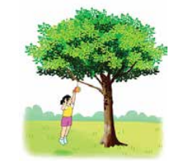
KHỞI ĐỘNG
Trong môn Giáo dục thể chất lớp 4 bài tập nhảy đập bóng.
- Yêu cầu thực hiện lặp lại 20 lần động tác “nhảy với tay đập bóng”.
-> Động tác được lặp lại.
  Hình 76. Bài tập nhảy đập bóng
? Em hãy kể thêm một số việc mà em thực hiện lặp lại.
- Chải rang cho đến khi chải sạch
- Học một bài thơ cho đến khi thuộc

Slide 5
1. CẤU TRÚC LẶP
  Trong Nhiệm vụ 2 của Bài 10, em đã tạo chương trình điều khiển nhân vật mèo di chuyển trên sân khấu và thay đổi động tác (Hình 74).
  ? Trong chương trình đó có những câu lệnh nào được lặp lại và lặp lại bao nhiêu lần.
  ? Có cách nào để chương trình ngắn gọn hơn không.

Slide 6

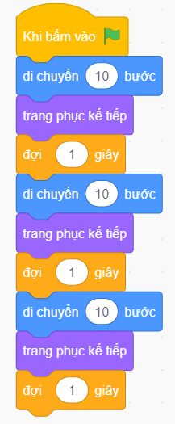
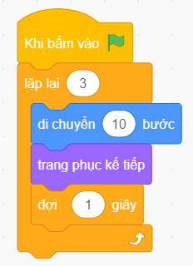
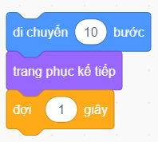
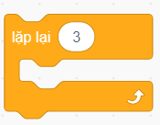
Một công việc được thực hiện nhiều lần như thế được gọi là công việc có cấu trúc lặp.
-> Chương trình CÓ LỆNH HOẶC KHỐI LỆNH ĐƯỢC LẶP LẠI gọi là chương trình có CẤU TRÚC LẶP.
Scratch CUNG CẤP LỆNH LẶP ĐỂ ĐIỀU KHIỂN CẤU TRÚC LẶP đó như minh hoạ ở Hình 77b.
  Hình 77a. Có một khối lệnh được lặp lại 3 lần
  Hình 77b. Sử dụng lệnh lặp

Slide 7

• Trong cấu trúc lặp, công việc được thực hiện lặp lại.
• Trong chương trình có cấu trúc lặp, lệnh hoặc khối lệnh được thực hiện lặp lại.

Slide 8

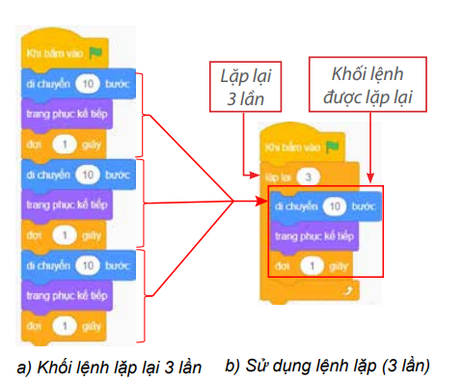
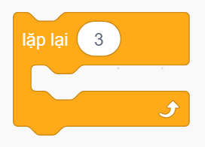
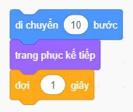
Hình 77b.
? Em hãy chỉ ra những lệnh nào được lặp -> Gọi là:
? Lặp mấy lần .
? Sử dụng lệnh lặp nào để thực hiện cấu trúc lặp đó.
  Hình 77. Chương trình điều khiển nhân vật mèo

Slide 9
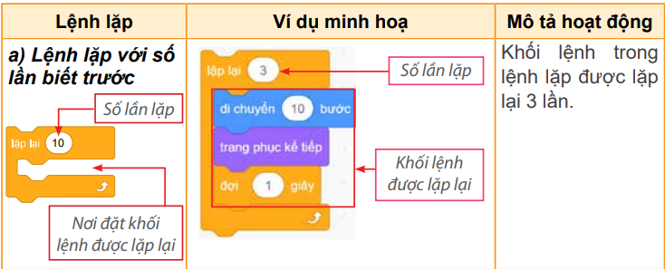
2. CÁC LỆNH LẶP
Scratch có ba lệnh điều khiển cấu trúc lặp thuộc nhóm lệnh Điều khiển:
1. LỆP LẶP VỚI SỐ LẦN BIẾT TRƯỚC

Slide 10
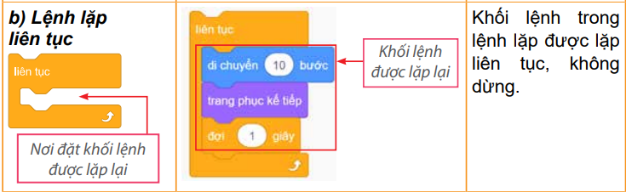
2. LỆP LẶP LIÊN TỤC

Slide 11
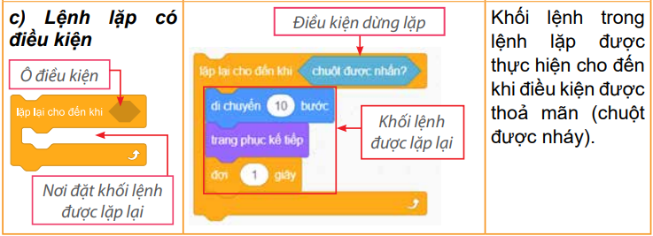
3. LỆP LẶP CÓ ĐIỀU KIỆN

Slide 12
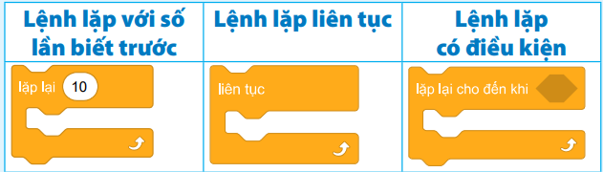
  Trong Scratch, có ba lệnh lặp như sau:
Để điều khiển nhân vật lặp lại một việc 10 lần, em sử dụng lệnh nào sau đây?
A. Lệnh lặp với số lần biết trước.
B. Lệnh lặp liên tục.
C. Lệnh lặp có điều kiện.

Slide 13

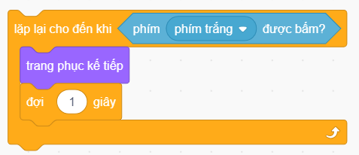
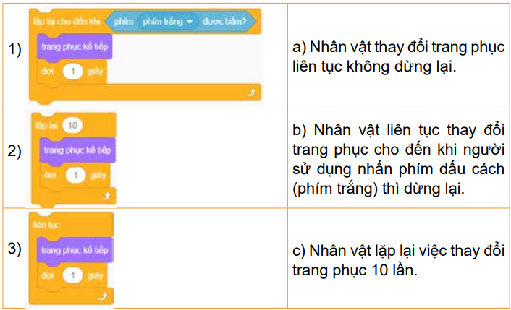
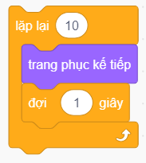
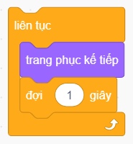
LUYỆN TẬP
Em hãy ghép mỗi khối lệnh ở cột bên trái với một ý nghĩa ở cột bên phải cho phù hợp.
1
a
b
c
2
3

Slide 14


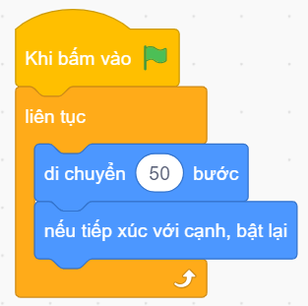
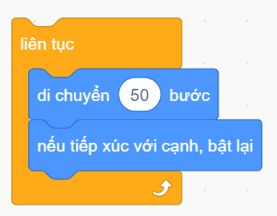
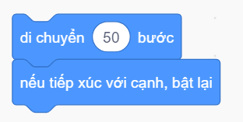
VẬN DỤNG
Hãy mô tả các bước thực hiện của chương trình có một chú cá bơi liên tục trong bể, khi cá chạm cạnh bể thì bật lại. Khi tạo chương trình em sẽ sử dụng lệnh lặp nào?

Slide 15
VẬN DỤNG
Hãy mô tả lại các bước thực hiện chương trình “một chú cá bơi trong bể” với các câu lệnh lặp điều kiện sau:
Chương trình 1: Chú Cá bơi liên tục
Chương trình 2: Chú Cá bơi 50 lần
Chương trình 3: Lặp cho tới khi chuột được nhấn

Slide 16
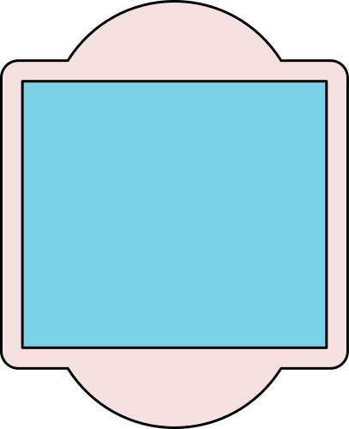


TẠM BIỆT VÀ HẸN GẶP LẠI

